Slide 1
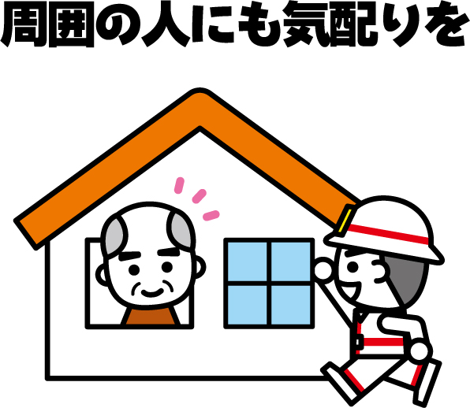
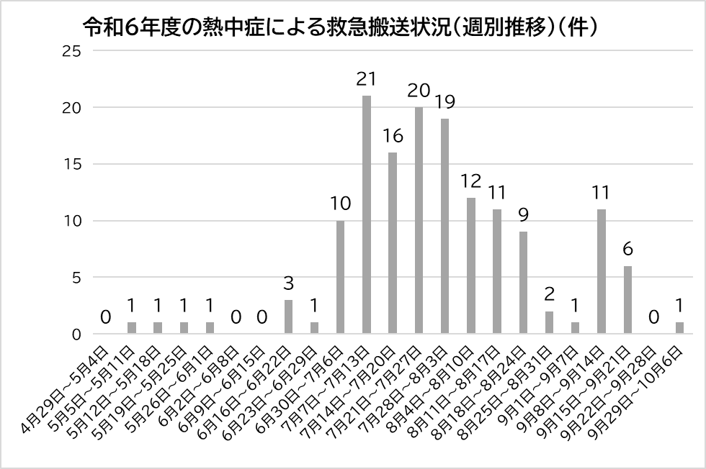
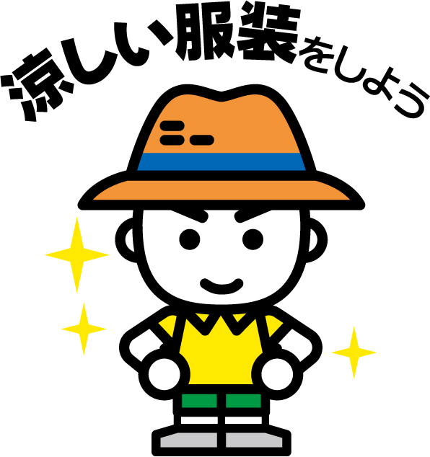
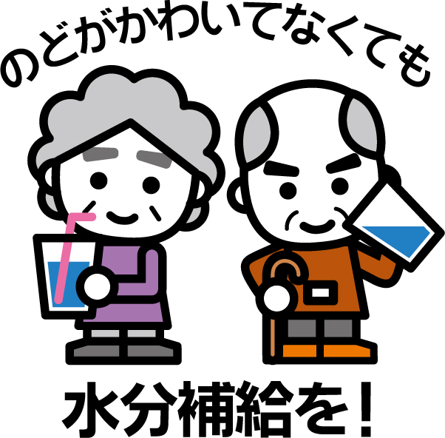
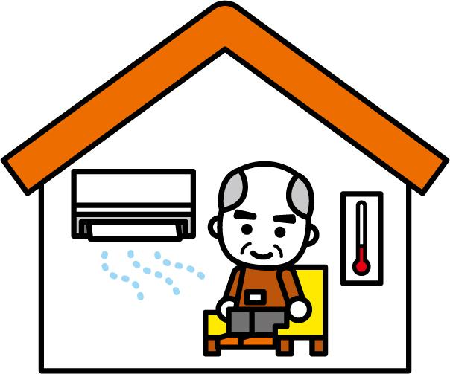
みんなで防ごう 熱中症！
６月になると熱中症で救急搬送される人が徐々に増えてきます。
令和６年４月２８日から１０月６日までの間で、１４７人が熱中症の症状で救急車により病院へ搬送されました。
熱中症を理解して、熱中症にならないような対応をすることで、熱中症になりにくくなります。皆さんも熱中症を予防して元気な夏を過ごしましょう。
熱中症ってどんな病気？
熱中症とは、室内外問わず、温度や湿度が高い状況で､長時間活動し大量に発汗すると､体内のバランス（水分や塩分）が崩れ、体温の調節機能が働かなくなり、
【体温上昇】【めまい】【体のだるさ】の症状が出てきます。
重症の場合は、けいれんや意識障害など、様々な異常をおこす病気が熱中症です。
熱中症は、室内でも起こる可能性がある怖い病気なのです。
小山市で
増えてます！
熱中症を予防するためには？
・徐々に身体を暑さに慣れさせましょう。
・室内でも、湿度が高いと熱中症の危険があるので、注意しましょう。
・健康な食事、適度な運動して汗をかきやすい体を作りましょう。
涼しい服装
適時水分補給
休憩は涼所
小山市消防本部 小山市消防署 救急係

Slide 2
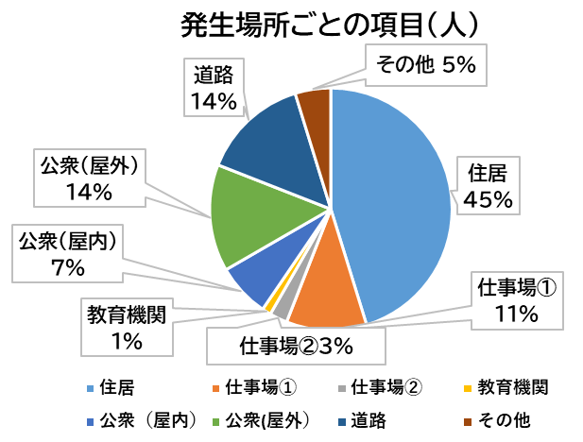
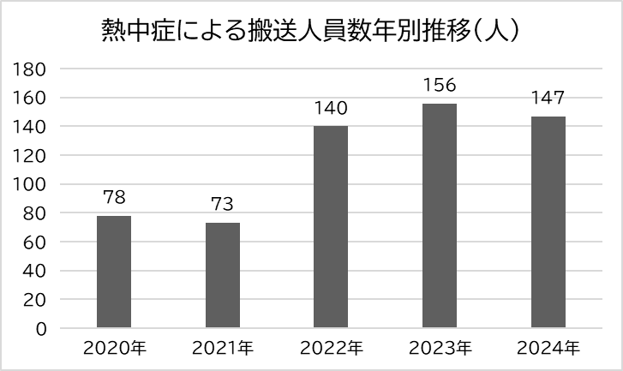
昨年度の
発生場所状況
家の中で、熱中症になる人が多い！
近年、増加していることがグラフで分かる！
水分の取り方講座
◎正しい取り方
◎誤った取り方
・水、清涼飲料水など、ナトリウムを含む飲物を取りましょう。
・お茶、コーヒーなど、カフェインを含む水分は適していません！
・起床時にコップ一杯の水分を取りましょう。
・一度に大量の水分を摂取してはいけません！
・１時間に１回以上、こまめに水分を取りましょう。
上記のような取り方は、脱水になり、熱中症の危険が増しますので注意してください。
・適度に休憩を取りましょう。
・就寝前にコップ一杯の水分を取りましょう。
小山市消防本部 小山市消防署 救急係

